Slide 1
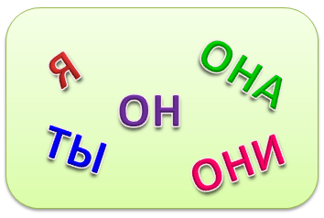
Русский язык
10
класс
Местоимение

Slide 2
Сегодня на уроке мы
проверим выполнение упражнений;
значение фразеологизмов;
повторим имя числительное;
вспомним самостоятельную часть речи Местоимение;
узнаем о разрядах местоимений;
научимся грамотно писать деловое письмо благодарность.

Slide 3

Проверим упражнение 8 (стр.56)
Два сапога пара — о людях, похожих друг на друга во многом, сто́ящих один другого (по каким-л. отрицательным качествам).
Похожи по своим качествам

Slide 4
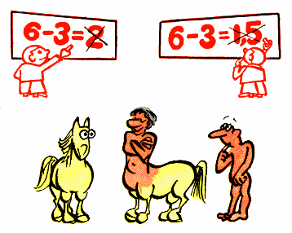
Ни два ни полтора
о чём-либо посредственном, не очень хорошем, не подходящем кому-либо .
Ни плохо ни хорошо

Slide 5
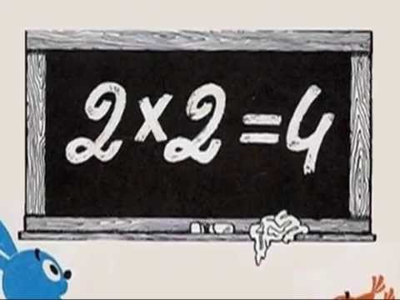
Как дважды два четыре
о чем-либо очень простом или очевидном, бесспорном.
Ясно, бесспорно

Slide 6

Опять двадцать пять
То же самое, одно и то же
Выражение «опять двадцать пять» обозначает «заново, ещё раз, сначала».

Slide 7
Упражнение 9
Прочитайте дробные числительные.
2/4 две четвёртых
3/6 три шестых
1/8 одна восьмая
0,5 ноль целых пять десятых
6,15 шесть целых пятнадцать сотых
25,75 двадцать пять целых семьдесят пять сотых

Slide 8
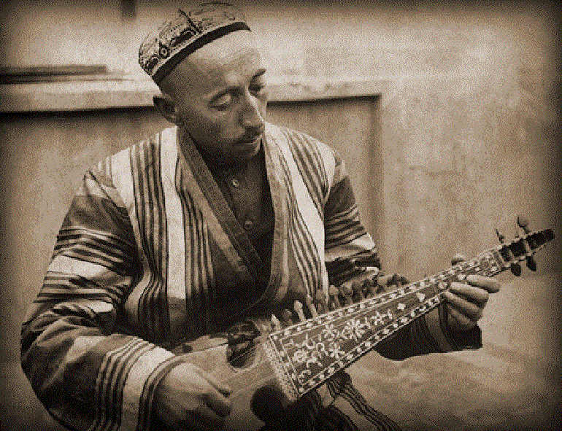
Юнус Раджаби (1897- 1976)
Юнус Раджаби родился в Ташкенте пятого января тысяча восемьсот девяносто седьмого года. Это был последний, шестнадцатый ребёнок в семье дехканина. Он собрал, систематизировал и записал более тысячи пятисот народных песен, сохранив их для будущих поколений. До двадцатого века в Узбекистане не существовало нотной записи, мелодии передавались из уст в уста, от одного поколения к другому. Начиная с тысяча девятьсот тридцать седьмого года выходил в свет его многотомник «Узбекская народная музыка». В каждом из томов было более двухсот сочинений. А его семь симфонических сюит вошли в число лучших программ ансамбля «Бахор».

Slide 9
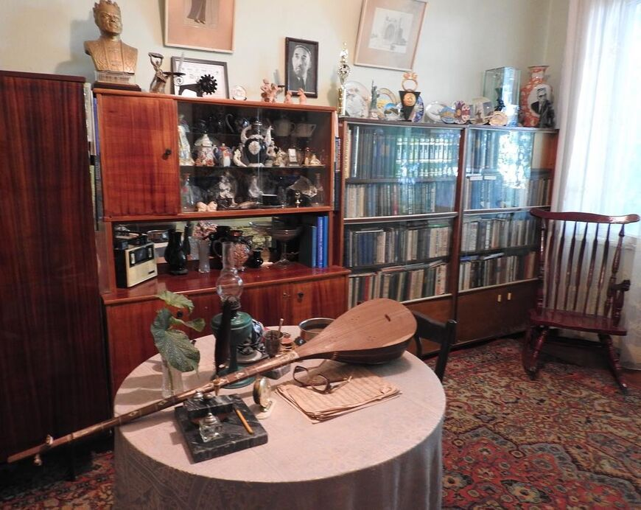
Мемориальный музей Юнуса Раджаби
Яккасарайский район, ул. Юнуса Раджаби, 20. В одном из соседних зданий расположен Дом-музей Аббдуллы Каххара — Народного писателя Узбекистана.

Slide 10
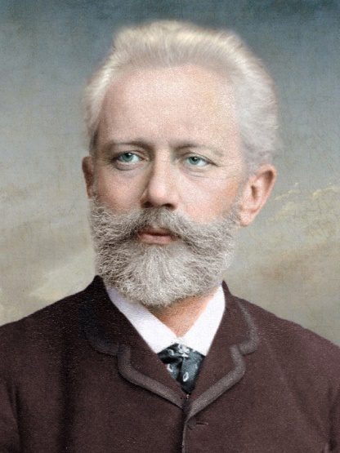
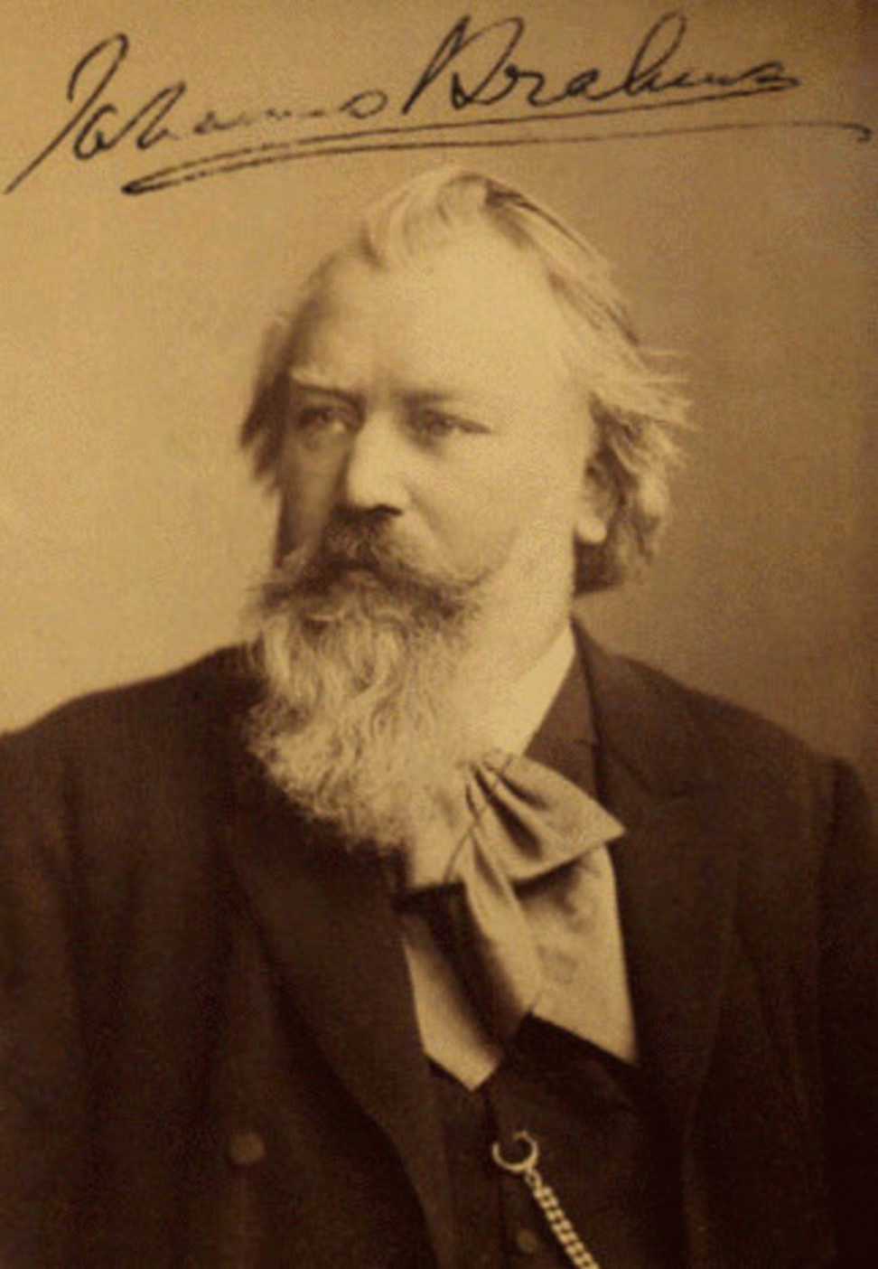
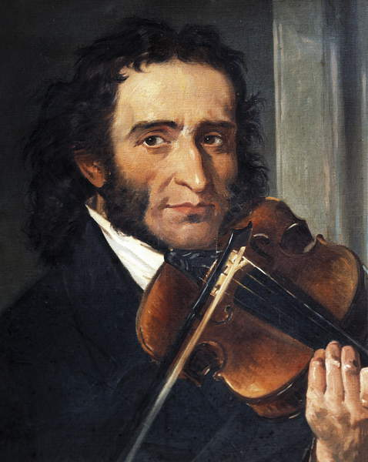

Slide 11
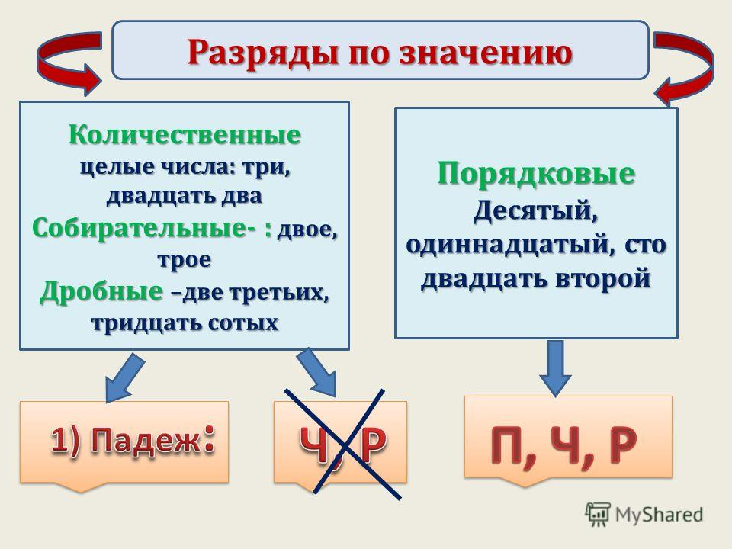

Slide 12
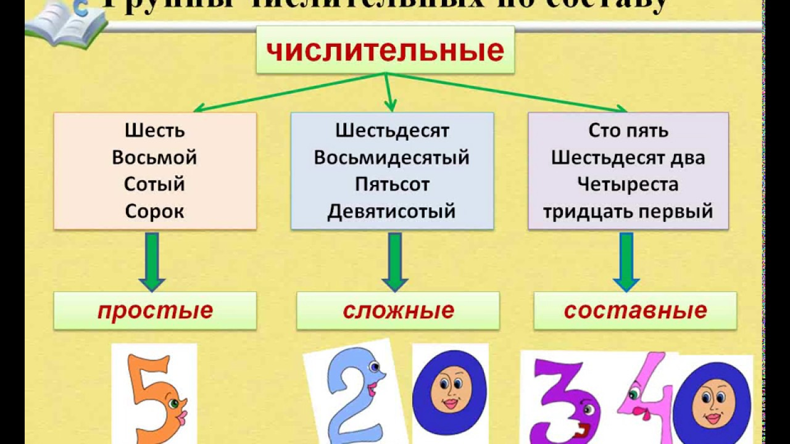
Числительные по составу

Slide 13
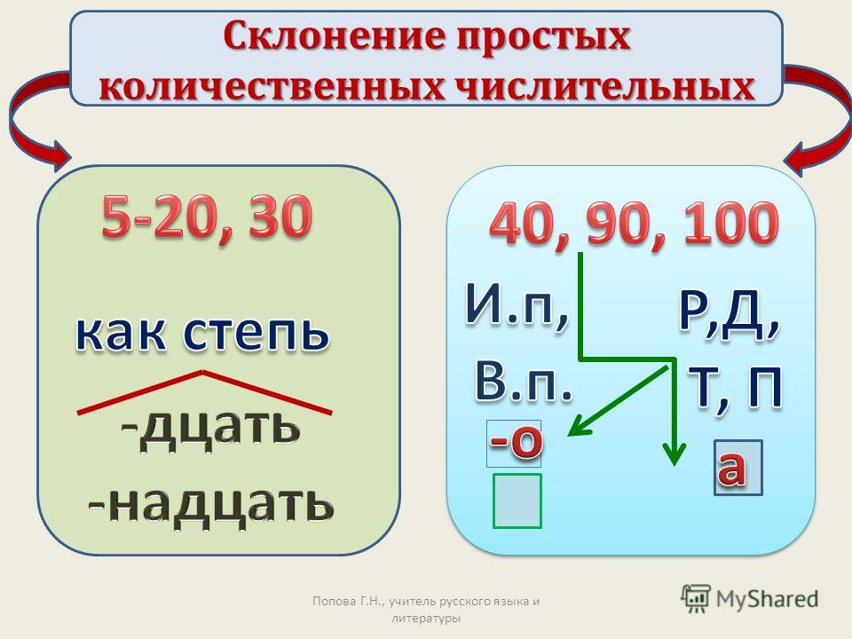

Slide 14
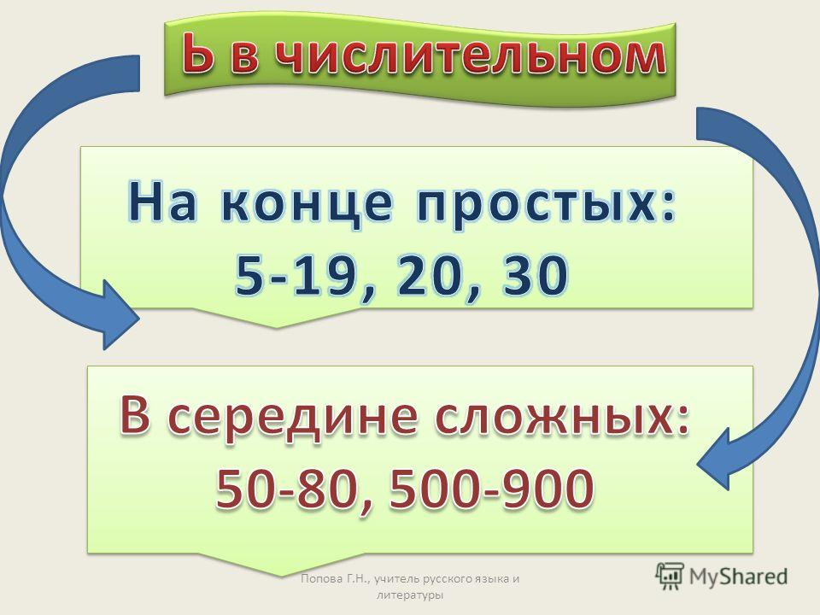

Slide 15
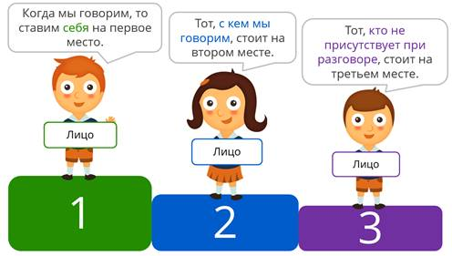

Slide 16
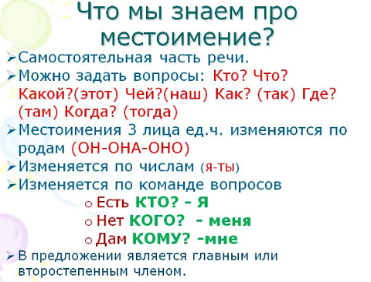

Slide 17
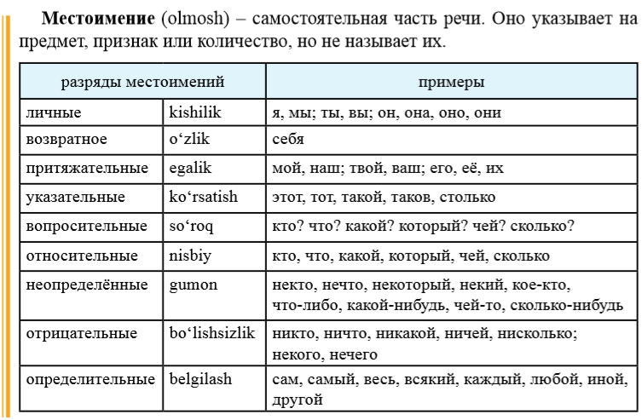
Упражнение 1

Slide 18
Упражнение 1
Прочитайте стихотворение Р. Фархади. Сколько раз в нём употреблено личное местоимение 1 лица? О чём хотел сказать поэт читателям? Как нужно себя вести?
Представляешь, верь не верь,
Говорит при встрече дверь:
–Тяжело мне, я не скрою,
Мною хлопают порою
Так, что всё во мне болит,
Планка каждая скрипит.
Дверь, за ручку открывая,
Замечаешь: дверь живая…
И, узнав об этом, верю,
Ты не будешь хлопать дверью.

Slide 19
Упражнение 1
Прочитайте стихотворение Р. Фархади. Сколько раз в нём употреблено личное местоимение 1 лица? О чём хотел сказать поэт читателям? Как нужно себя вести?
Представляешь, верь не верь,
Говорит при встрече дверь:
–Тяжело мне, я не скрою,
Мною хлопают порою
Так, что всё во мне болит,
Планка каждая скрипит.
Дверь, за ручку открывая,
Замечаешь: дверь живая…
И, узнав об этом, верю,
Ты не будешь хлопать дверью.

Slide 20
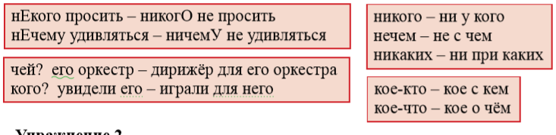
В отрицательных местоимениях под ударением пишется, как и слышится, не-, а в безударной позиции – ни-.
Отрицательные и неопределённые местоимения с предлогами пишутся раздельно.
Отрицательные местоимения с ни- всегда употребляются на пару с отрицанием не.

Slide 21
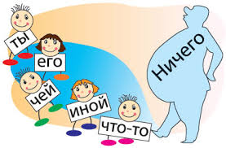


Slide 22
Упражнение 2
Вставьте отрицательные местоимения для усиления отрицания.
1. Кто поздно приходит, тот … не находит. 2. Любят того, кто не обидит … . 3. Родную мать … не заменишь. 4. Скучен день до вечера, если делать … . 5. … спрашивать, если сам виноват. 6. Глуп совсем, кто не дружит … . Слова для справок: никого, нечего, никем, не с кого, ни с кем, ничего.

Slide 23
Упражнение 2
Вставьте отрицательные местоимения для усиления отрицания.
Кто поздно приходит, тот ничего не находит.
Любят того, кто не обидит никого.
Родную мать никем не заменишь.
Скучен день до вечера, если делать нечего.
Не с кого спрашивать, если сам виноват.
Глуп совсем, кто не дружит ни с кем .

Slide 24
Возвратное местоимение себя
Возвратное местоимение себя относится только к подлежащему.
Мать купила сыну туфли. – Мать купила себе туфли. Возвратное местоимение не имеет формы именительного падежа и не изменяется по родам и числам.
Посмотри сам на себя! Посмотри сама на себя!
Других не судите, на себя посмотрите.

Slide 25
Упражнение 3
Вставьте подходящие по смыслу местоимения.
1. По дороге в театр мне надо зайти … и переодеться. Я забыл у друзей зонтик, мне нужно зайти … . (к себе, к ним) 2. Посмотри на …! Почему я всё успеваю? Посмотри … . Ты совсем не готов к уроку! (на себя, на меня) 3. В этом деле никто не поможет. Я рассчитываю только … . Мой друг всегда рядом, я могу … рассчитывать. (на себя, на него) 4. Ты можешь гордиться … , никто ещё так не играл, как ты! Твоя сестра лучше всех ответила на вопросы. Ты можешь гордиться … . (ей, собой)

Slide 26
Упражнение 3
Вставьте подходящие по смыслу местоимения.
1. По дороге в театр мне надо зайти к себе и переодеться. Я забыл у друзей зонтик, мне нужно зайти к ним. 2. Посмотри на меня! Почему я всё успеваю? Посмотри на себя . Ты совсем не готов к уроку! 3. В этом деле никто не поможет. Я рассчитываю только на себя. Мой друг всегда рядом, я могу на него рассчитывать.
4. Ты можешь гордиться собой , никто ещё так не играл, как ты! Твоя сестра лучше всех ответила на вопросы. Ты можешь гордиться ею.

Slide 27
Упражнение 4
В каких случаях можно употребить фразеологизмы с возвратным местоимением? Составьте предложения с тремя фразеологизмами.
Не в себе, знает себе цену, не по себе, себе на уме, вышел из себя, пришёл в себя, держать себя в руках, вывели из себя.
Слова для справок: сильно расстроен; заставили сердиться; сохранять спокойствие; хитрый, скрытный; успокоился; рассердился; нездоровится, неловко; правильно оценивает свои достоинства.

Slide 28

Фразеологизмы с возвратными местоимениями
Взять себя в руки – успокоиться.
Выйти из себя – рассердиться.

Slide 29
Проверьте!
№ | Фразеологизм | Ответ | Значение
1 | не в себе | А | сильно расстроен | А
2 | знает себе цену | Ж | заставили сердиться | Б
3 | не по себе | Е | сохранять спокойствие | В
4 | себе на уме | Д | рассердился | Г
5 | вышел из себя | Г | хитрый, скрытный | Д
6 | пришёл в себя | З | нездоровится, неловко | Е
7 | держать себя в руках | В | правильно оценивает свои достоинства | Ж
8 | вывели из себя | Б | успокоился | З

Slide 30
Упражнение 5
Переведите на русский язык.
Kimdir eshikni taqillatyapti. Ukam kutubxonadan qandaydir jurnallar olib kelibdi. Allakim kecha mana bu xatni tashlab ketibdi. Chiqing, sizni birov chaqiryapti.
Кто-то стучится в дверь.
Мой братишка принёс какие-то журналы из библиотеки.

Slide 31
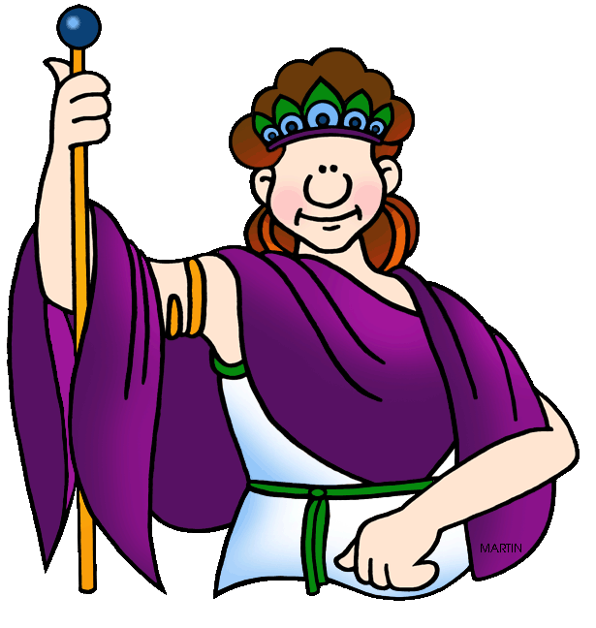
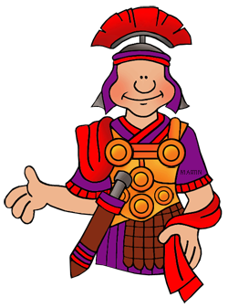
Ты или вы?
Западная империя – Восточная империя

Slide 32
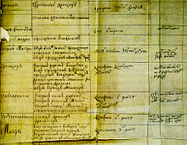
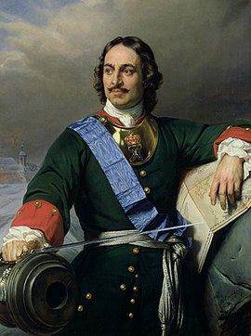
Табель о рангах

Slide 33
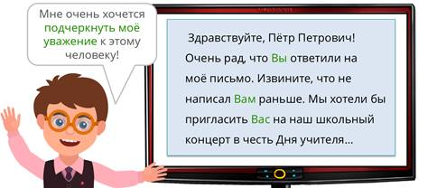
Напишите деловое письмо по образцу

Slide 34
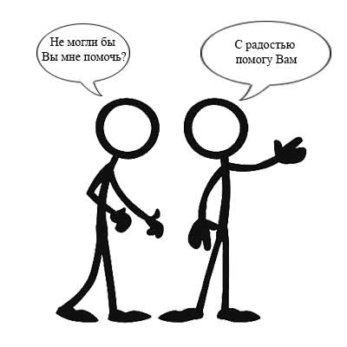
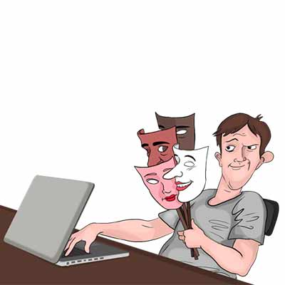
К незнакомым людям обращаются на «Вы».
Что вы знаете об этикете в сети Интернет?

Slide 35
Образец делового письма
Уважаемый Сарвар Набиевич!
Администрация школы № 4 выражает Вам благодарность за оказанную спонсорскую помощь в организации конкурса детского творчества. Успешная реализация этого важного проекта была бы невозможна без Вашего участия.
Желаем Вам и всему коллективу Вашей организации здоровья, личного счастья и дальнейшего процветания.
С уважением, директор школы № 4
А. Назимов

Slide 36
Упражнение 9
Прочитайте русские пословицы. Объясните их смысл. Есть ли похожие в родном языке?
Умная голова сто голов кормит, а худая и себя не прокормит. Руби дерево по себе. Умный себя винит, а глупый – своего товарища. Друга иметь – себя не жалеть. Выше себя не прыгнешь. Бояться себя заставишь, а любить не принудишь. Всякая рука к себе загребает.

Slide 37
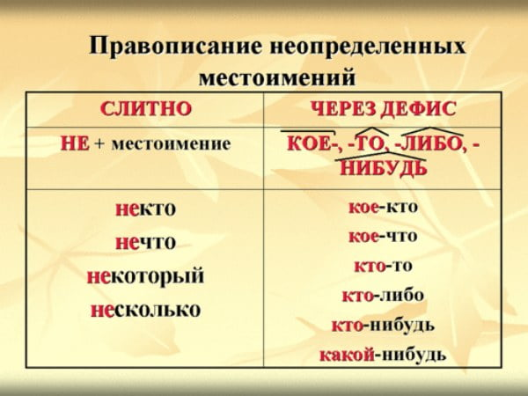
Задание для самостоятельного выполнения
Выполнить упражнения 6,7,9
на странице 60.

